Slide 1
Організація самонавчання
Підготувала вчитель : Полумієнко Н.Л.

Slide 2
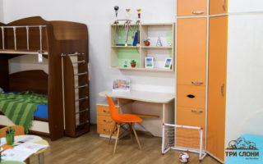
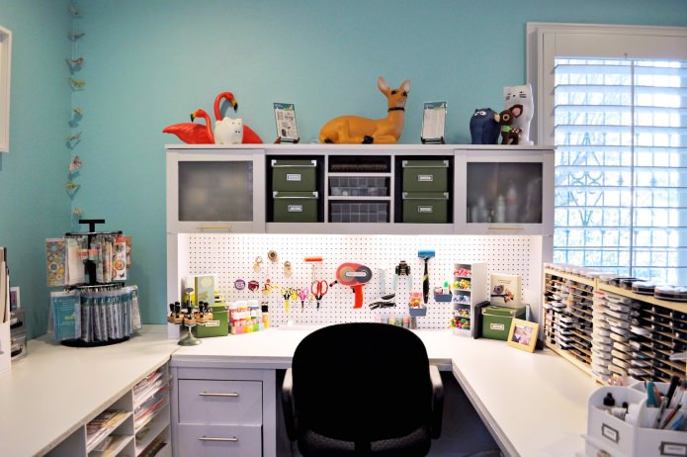
Підтримуй порядок на своєму робочому місці

Slide 3
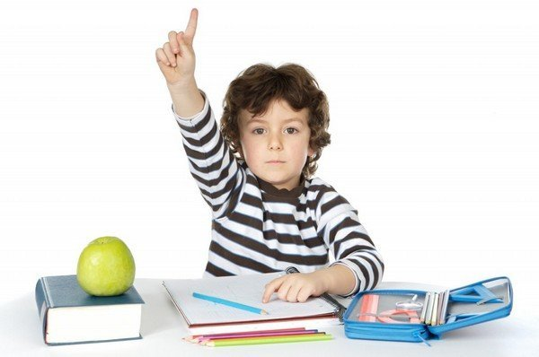
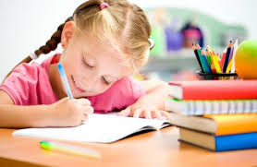
Намагайся робити всі завдання вчасно на цей день за розкладом .
Найкращий час з 09.00. до 12.00.

Slide 4
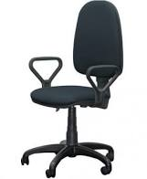
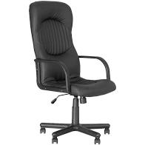
Підбери зручний стілець з м*яким сидінням.

Slide 5
Починай з найлегшого предмета, потім переходь до складніших.

Slide 6
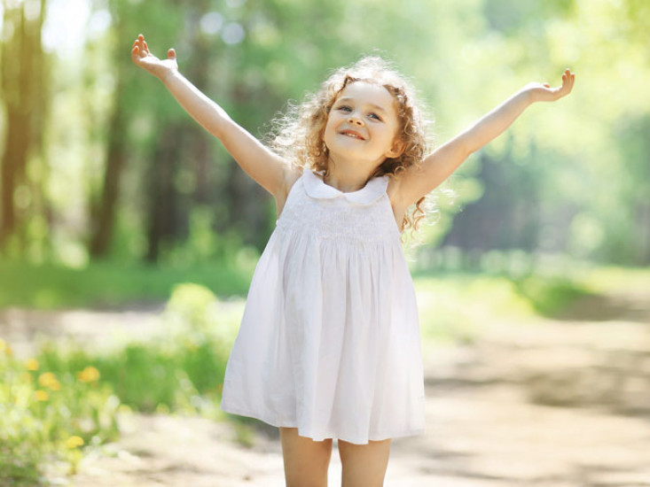
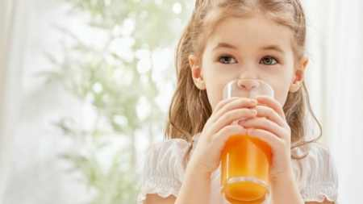
Через 20-30 хвилин занять роби перерви.

Slide 7
Помічники у навчанні :
підручники;
енциклопедії;
інтернет;
батьки, родичі, друзі.

Slide 8
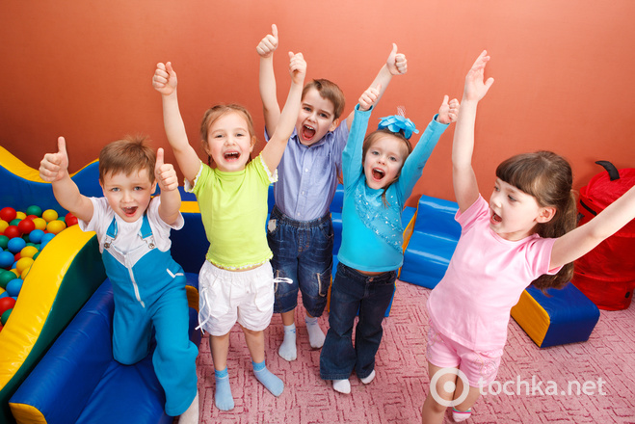
Будь самостійним !!!

